Slide 1
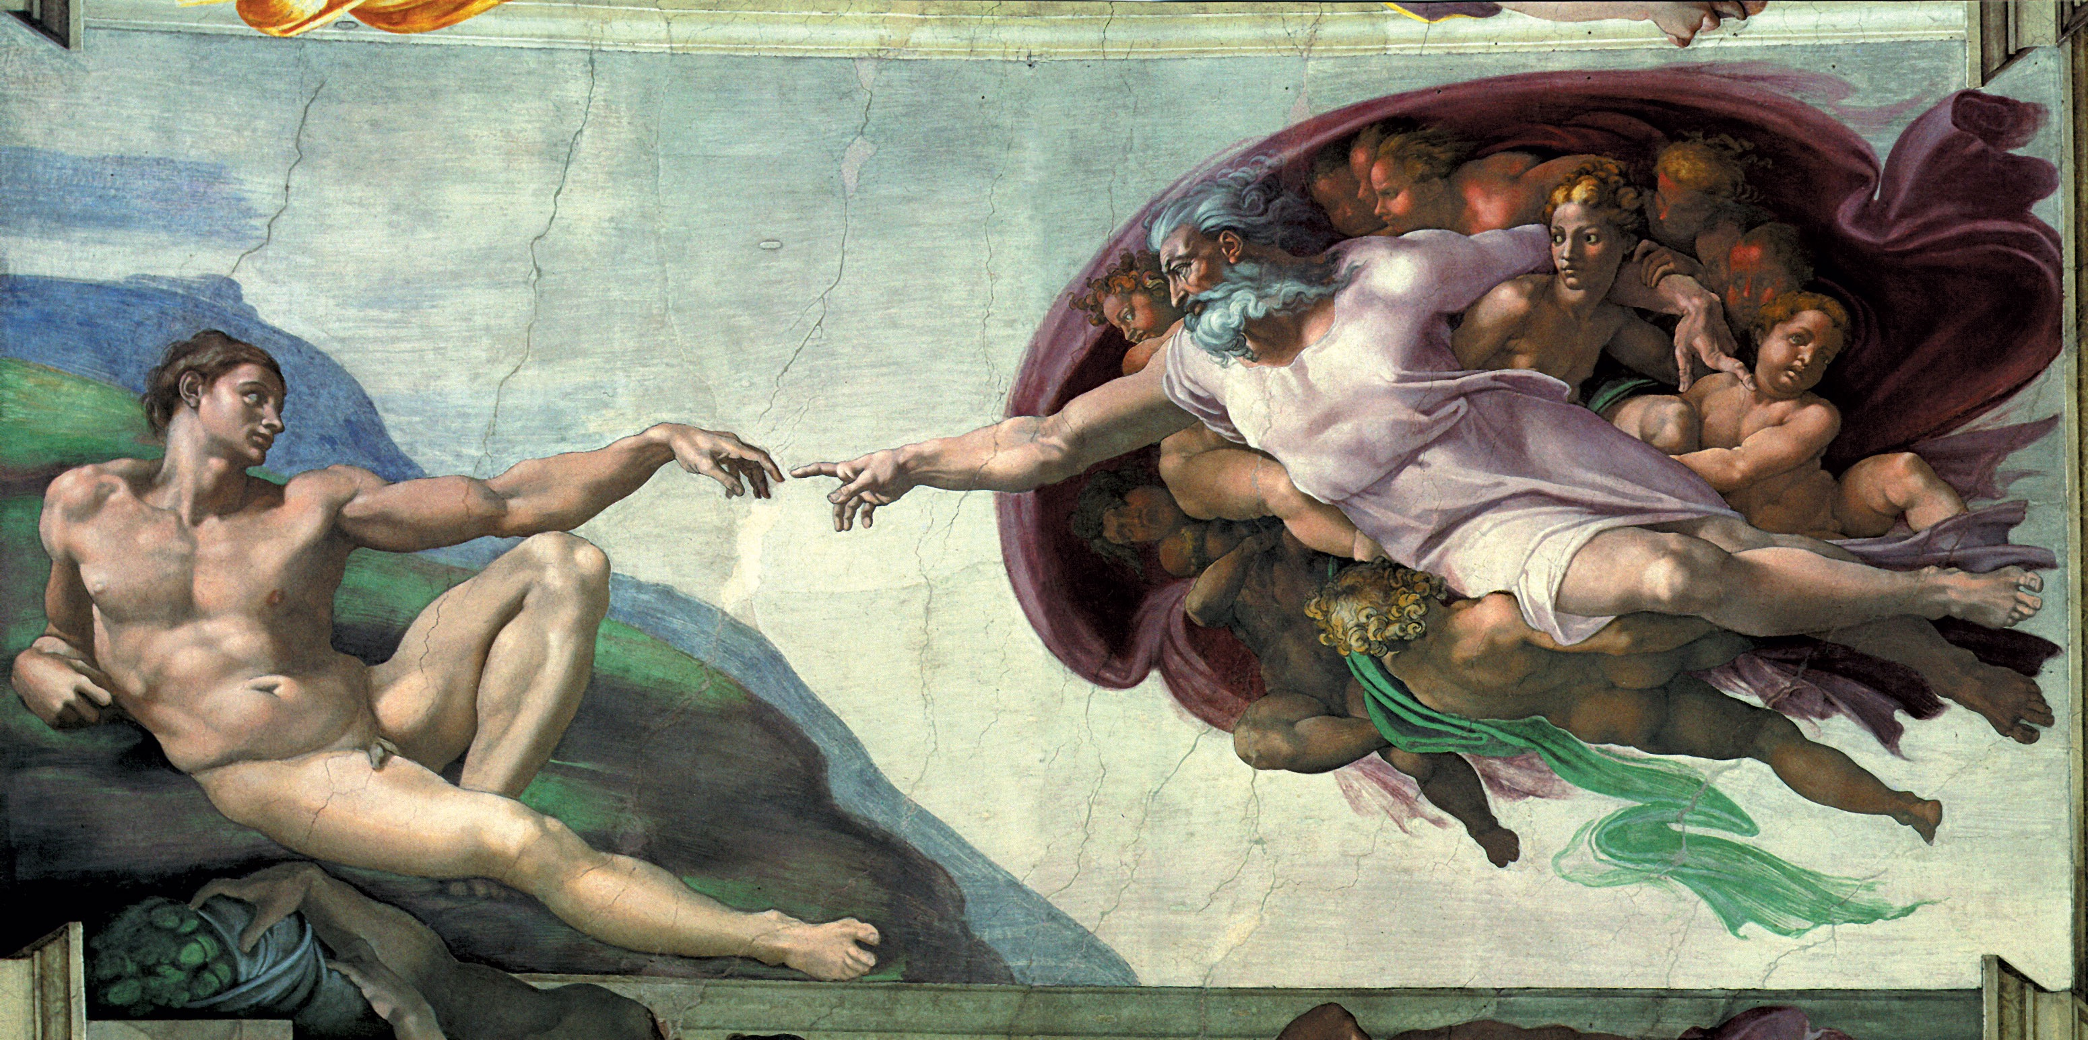
Les états d’âme de Dieu
Guillaume Argaud

Slide 2
Questions
Dieu aime, mais a-t-il des émotions humaines, de la joie, de la peine ?
Si oui, pourquoi Dieu ressent-il des émotions que certains qualifient de « négatives » ? Dans la Bible, Dieu est souvent en colère, et est qualifié de "vengeur". Dieu n'est-il pas censé n'être qu'amour ?
Si oui, pourquoi Dieu nous demande t-il de faire abstraction de nos sentiments de vengeance, de haine ou de colère alors que lui-meme s'y laisse aller ?
Si Dieu peut haïr ou se laisser aller à la colère, n'est-ce pas une preuve de son imperfection ?

Slide 3

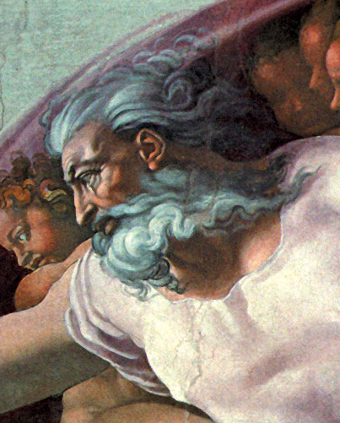
Des précautions
Attention à ne pas imaginer que Dieu réagit comme nous !
Nous percevons Dieu dans la relation que nous entretenons avec Lui.
Nous connaissons Dieu dans la révélation qu’il fait de lui-même.
Il faut de même constamment traduire les expressions bibliques qui parlent des sentiments divins.

Slide 4
Dieu se révèle
Ainsi dit l’Éternel: Quelle injustice vos ancêtres ont-ils trouvée en moi, pour s’éloigner de moi ? (Je 2.5)
Mes entrailles! mes entrailles, je me tords de douleur ! Les parois de mon coeur! Mon coeur bruit au dedans de moi, je ne puis me taire. Car, mon âme, tu entends le son de la trompette, la clameur de la guerre… mon peuple est fou, ils ne m’ont pas connu (Je 4.19-22)
Pourquoi te pardonnerai-je ? Tes fils m’ont abandonné, et ils jurent par ce qui n’est pas Dieu... N’interviendrai-je pas contre de tels comportements, dit l’Éternel; et mon âme ne se vengerait-elle pas d’une nation comme celle-là ? (Je 5.7-9)
Je suis plein de la fureur de l’Éternel, je suis las de la retenir (Je 6.11)
Allez à mon lieu qui était à Silo, où j’ai fait demeurer mon nom au commencement, et regardez ce que je lui ai fait, à cause de l’iniquité de mon peuple Israël (Je 7.12)

Slide 5
Dieu se révèle
Ainsi dit le Seigneur, l’Éternel : Voici, ma colère et ma fureur vont être versées sur ce lieu-ci, sur l’homme et sur la bête, sur l’arbre des champs et sur le fruit de la terre. Elles s’embraseront et ne s’éteindront pas (Je 7.20)
Ainsi dit l’Éternel : Est-ce qu’on tombe, et qu’on ne se relève pas ? Est-ce qu’on se détourne, et qu’on ne revient pas ? (Je 8.4)
J’ai fait attention, et j’ai écouté : ils ne parlent pas droitement (Je 8.6)
[Je voudrais être] consolé dans ma douleur ! Mon coeur est languissant au dedans de moi. Voici, la voix du cri de la fille de mon peuple vient d’un pays lointain (Je 8.18)
Pourquoi n’a-t-on pas appliqué des soins à la fille de mon peuple ? (Je 8.22)

Slide 6
Dieu se révèle
Oh, ma tête, que n’est-elle des eaux, et mes yeux, une fontaine de larmes ! et je pleurerais jour et nuit les blessés à mort de la fille de mon peuple! Oh, qui me donnera dans le désert une cabane de voyageur, et j’abandonnerais mon peuple et je m’en irais d’avec eux (Je 9.1-2)
J’élèverai une voix de pleurs et une lamentation sur les montagnes, et une complainte sur les pâturages du désert (Je 9.10)
Que vient faire mon bien-aimé dans ma maison, alors que la multitude pratique ses mauvais desseins, et que la chair sainte passe loin de toi? Quand tu as mal fait, alors tu t’égayes. L’Éternel avait appelé ton nom Olivier vert, beau de son fruit excellent. Au bruit d’un grand tumulte il a allumé un feu contre lui, et ses branches sont cassées (Je 11.15-16)
J’ai abandonné ma maison, j’ai délaissé mon héritage, j’ai livré le bien-aimé de mon âme en la main de ses ennemis… c’est pourquoi je l’ai haï (Je 12.7-8)

Slide 7
Dieu se révèle
Écoutez, et prêtez l’oreille! Ne vous élevez point, car l’Éternel a parlé ! (Je 13.15)
Tu leur diras cette parole: Que mes yeux se fondent en larmes, nuit et jour, et qu’ils ne cessent pas, car la vierge, fille de mon peuple, est ruinée d’une grande ruine, d’un coup très-douloureux.Si je sors aux champs, voici des gens tués par l’épée, et si j’entre dans la ville, voici des gens alanguis par la faim. Prophète et sacrificateur s’en vont dans un pays qu’ils ne connaissent pas (Je 14.17-18)
Tu m’as délaissé, dit l’Éternel, tu t’en es allée en arrière; et j’ai étendu ma main sur toi, et je te détruirai. Je suis fatigué de faire preuve de compassion (Je 15.6)

Slide 8

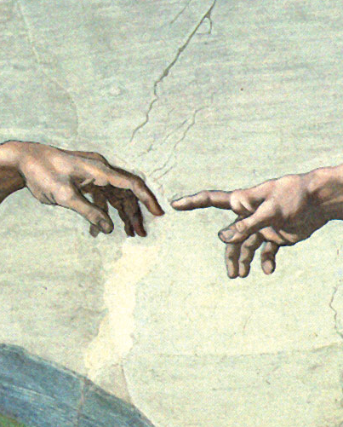
Les émotions
de Jésus
Et les ayant regardés à l’entour avec colère, étant attristé de l’endurcissement de leur coeur (Mc 3.5)
Le Seigneur, la voyant, fut ému de compassion envers elle (Lc 7.13)
Et Jésus, l’ayant regardé, l’aima, et lui dit: Une chose te manque (Mc 10.21)
Quand Jésus fut proche, voyant la ville, il pleura sur elle (Lc 19.41)
Alors il leur dit: Mon âme est saisie de tristesse jusqu’à la mort (Mt 26.38)
Maintenant mon âme est troublée, et que dirai-je ? (Jn 12.27)
Je vous ai dit ces choses, afin que ma joie soit en vous, et que votre joie soit accomplie (Jean 15.11)
Il commença à être saisi d’effroi et fort angoissé (Mc 14.33)
Après qu’elle a donné le jour à l’enfant, il ne lui souvient plus de son angoisse, à cause de la joie qu’elle a de ce qu’un homme est né dans le monde (Jn 16.21)

Slide 9
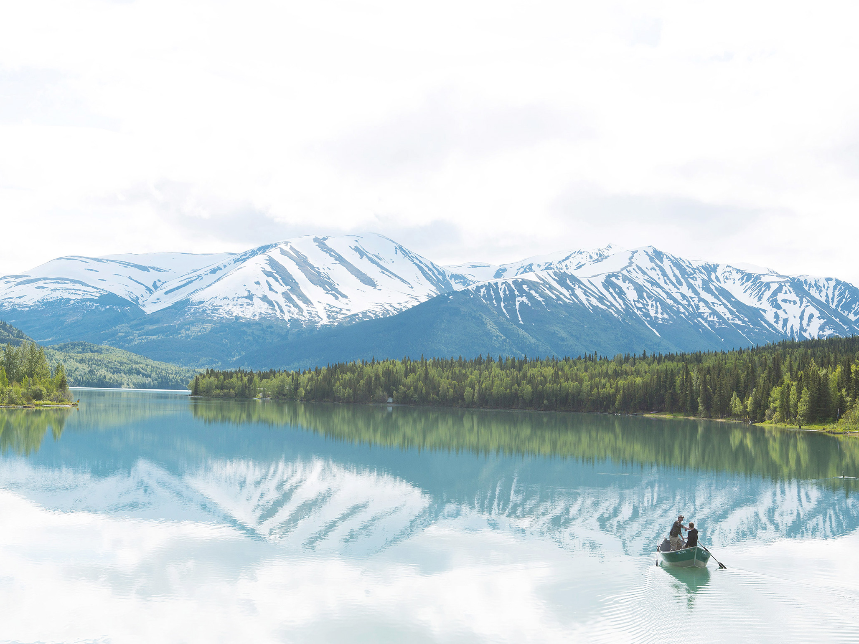

Slide 10
Les émotions de Dieu
Dieu n’a pas d’émotions si par là nous entendons les émotions liées à la chimie des pulsions et des hormones, mais Jésus-Christ, oui.
Dieu n’a pas d’émotions si par là nous entendons ce qui est lié à la sensibilité du corps, par exemple quand quelqu’un nous frappe ou parce que nous avons faim, mais Jésus-Christ, oui.
Dieu est solitaire au sens de sa transcendance, mais solidaire au monde au sens de son immanence.
Dieu éprouve de véritables sentiments, lesquels reflètent à la fois l’histoire du monde et sa vie intérieure.
Toujours lucide sur ce qui se passe, il exprime la perception qu’il a du monde par les émotions correspondantes.
Dieu ne subit pas ses sentiments, c’est lui au contraire qui les produit.
La vie émotive de Dieu ne souffre aucune passivité. On peut dire que Dieu se laisse émouvoir jusqu’à en pleurer. Mais il ne se laisse pas submerger par la rage. Il ne tombe pas amoureux. Il aime. Il ne devient pas frustré. Il est frustré de nos manques (Un homme frustrera-t-il Dieu? Toutefois, vous me frustrez, et vous dites : En quoi te frustrons-nous? Dans les dîmes et dans les offrandes élevées, Mal 3.8), par l’attitude de l’homme.

Slide 11
…à l’image de Dieu
Des états d’âme…
Dieu créa l’homme à son image. Il le créa à l’image de Dieu. Il les créa mâle et femelle (Gen 1.27)
Le pionnier de la foi, Jésus, qui l’a menée à son accomplissement (He 12.2)
Dieu les a prédestinés à être conformes à l’image de son Fils, pour qu’il soit premier-né entre plusieurs frères (Ro 8.29)

Slide 12
A retenir…
N’attristez pas le St Esprit de Dieu par lequel vous avez été scellés pour le jour de la rédemption !
(Eph 4.30)

Slide 13
Questions
Dieu aime, mais a-t-il des émotions humaines, de la joie, de la peine ?
Si oui, pourquoi Dieu ressent-il des émotions que certains qualifient de « négatives » ? Dans la Bible, Dieu est souvent en colère, et est qualifié de "vengeur". Dieu n'est-il pas censé n'être qu'amour ?
Si oui, pourquoi Dieu nous demande t-il de faire abstraction de nos sentiments de vengeance, de haine ou de colère alors que lui-meme s'y laisse aller ?
Si Dieu peut haïr ou se laisser aller à la colère, n'est-ce pas une preuve de son imperfection ?

